Slide 1
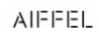
TUNiB 위협문장 분류
competition
조 이름 : ** X AI(필터링되었습니다.)
Notes:
안녕하세요 TUNiB의 위협문장 분류 모델 competion에 참여하게된 ** X AI입니다. 참고로 말씀드리자면 조 이름의 의미는 AI를 활용해서 위협문장을 **로 필터링 해버리겠다는 의미입니다.

Slide 2
목차
프로젝트 및 팀원 소개
프로젝트 베이스라인
프로젝트 동안 시도한 방법들
성능 개선
개선을 위한 실험
Q & A
Notes:
목차로 전체적인 발표의 진행순서를 말씀드리자면 처음에는 프로젝트 및 팀원 소개로 시작하여 어떻게 프로젝트를 진행하였는지 간단한 베이스라인을 설명드리고 프로젝트를 진행하면서 시도한 방법들을 성능이 개선된 방법과 성능 개선을 위해서 실험하였지만 성능 개선은 없었던 방법으로 나누어서 말씀을 드리고 QA를 마지막으로 발표를 마치겠습니다.

Slide 3





팀원 소개
박창현/분류모델
오승택/분류모델,데이터분석
이벽호/데이터 증강
송영석/XAI 시각화
이세현/XAI, 논문 리서치
Notes:
우선 팀원을 소개하자면 총 5명으로 이루어진 조로 각자 역할을 맡아서 프로젝트를 진행하였습니다 우선 창현님은 분류모델을 위주로 하셧고 승택님은 분류모델과 데이터분석, 벽호님은 데이터 증강, 영석님은 XAI 시각화, 세현님도 XAI 시각화 뿐만 아니라 다른 성능 개선을 위한 논문을 리서치해주셨습니다.

Slide 4
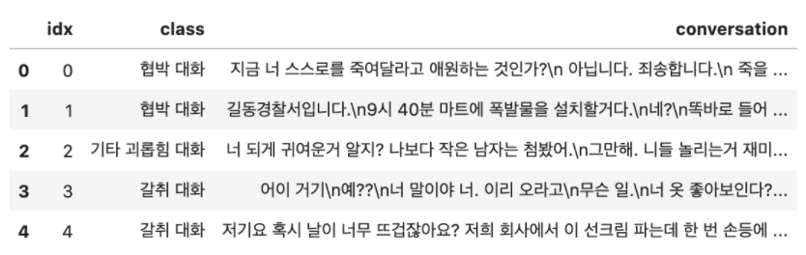
프로젝트 소개
DKTC (Dataset of Korean Threatening Conversations)
Notes:
프로젝트를 소개해드리자면 TUNiB에서 제공한 한국어 위협 대화 데이터셋인 DKTC를 활용한 다중 분류 태스크로 데이터의 구조는 idx, class, conversation이며

Slide 5
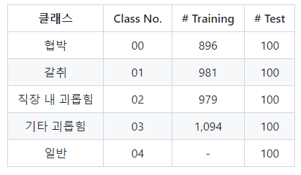
프로젝트 소개
약 15,000개의 일반 데이터
AI-hub 한국어 대화 데이터셋
AI-hub 한국어 SNS 데이터셋
AI-hub 감정 말뭉치 데이터셋
외부 데이터
Notes:
가져온 외부 데이터 ai-hub에 대한 설명을 추가하는게 좋겠다!

Slide 6



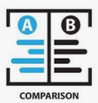
프로젝트 베이스라인
일반 대화 데이터와 TUNiB 데이터 Merge
특수 문자 제거
연속되는 공백 제거
너무 긴 문장 제거
klue/bert-base 분류 모델 실험
분류 결과 대조 및 분석

Slide 7

프로젝트 동안 시도한 방법들 - 성능 개선

Slide 8
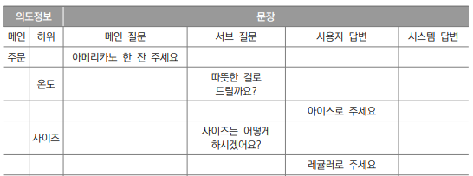
프로젝트 동안 시도한 방법들 - 성능 개선
한국어 대화 데이터 선택 이유
한국어 대화
음식점, 학원, 동사무소등에서 이루어지는 대화를 수집한 데이터셋
TUNiB 데이터 형식에 맞추어서 5,117개의 일반 대화데이터 수집

Slide 9
프로젝트 동안 시도한 방법들 - 성능 개선 (Soft Voting)
F1-scroe : 0.673
klue/bert-base
협박 클래스 점수 : 0.82
갈취 클래스 점수 : 0.24
skt/kogpt2-base
0.24 + 0.92 + 0.31
협박 클래스 점수 : 0.23
= 0.49
갈취 클래스 점수 : 0.92
3
한국어 대화
4,000개
LSTM
협박 클래스 점수 : 0.58
갈취 클래스 점수 : 0.31

Slide 10
프로젝트 동안 시도한 방법들 - 성능 개선 (Soft Voting)
F1-scroe : 0.673
협박 클래스 선택
klue/bert-base
0.82 + 0.23 + 0.58
협박 클래스 점수 : 0.82
= 0.54
갈취 클래스 점수 : 0.24
3
skt/kogpt2-base
0.24 + 0.92 + 0.31
협박 클래스 점수 : 0.23
= 0.49
갈취 클래스 점수 : 0.92
3
한국어 대화
4,000개
LSTM
협박 클래스 점수 : 0.58
갈취 클래스 점수 : 0.31

Slide 11
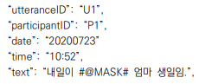
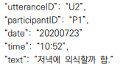
프로젝트 동안 시도한 방법들 - 성능 개선 (데이터 추가-1)
한국어 SNS 데이터 선택 이유
한국어 SNS
카카오톡에서 사용할 법한 개인 관계, 일상 대화가 포함된 데이터셋
TUNiB 데이터 형식에 맞추어서 약 160만개의 일반 대화 데이터 수집

Slide 12
프로젝트 동안 시도한 방법들 - 성능 개선 (데이터 추가-1)
F1-scroe : 0.821
협박 대화 점수 : 0.72
klue/bert-base
갈취 대화 점수 : 0.12
한국어 SNS
4,000개
직장내 괴롭힘 대화 점수 : 0.08
기타 괴롭힘 대화 점수 : 0.06
일반 대화 점수 : 0.02
한국어 대화
4,000개

Slide 13
프로젝트 동안 시도한 방법들 - 성능 개선 (학습률 스케줄링)
F1-scroe : 0.829
일반 대화 : 무작위 SNS 데이터 4000개, 한국어 대화 데이터 4000개
모델 : klue/bert-base
epoch : 3
lr_scheduler : 0.5
lr
5e-5
2.5e-5
1.25e-5
epcoh
1
2
3

Slide 14
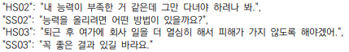
프로젝트 동안 시도한 방법들 - 성능 개선 (데이터 추가-2)
감정 말뭉치 데이터 선택 이유
감정 말뭉치
리더보드용 테스트 데이터에서 챗봇말투와 비슷한 데이터 발견
TUNiB 데이터 형식에 맞추어서 약 13만개의 일반 대화 데이터 수집

Slide 15
프로젝트 동안 시도한 방법들 - 성능 개선 (데이터 추가-2)
F1-scroe : 0.865
2차시기
klue/bert-base
각 5,000개씩
일반대화가 아니라고 분류한 데이터
350개
SNS 데이터
3차시기
klue/bert-base
한국어 SNS
+
감성 말뭉치
Fine-tuning
epoch : 5
lr_schduler : 0.2
한국어 대화

Slide 16

프로젝트 동안 시도한 방법들 - 성능 개선 (추가 사전학습)
F1-scroe : 0.875
모델 : 일반대화 데이터로 사전학습시킨 klue/bert-base (TAPT 적용)
SNS 데이터
감성 말뭉치
사전학습용 170만개 데이터
기존 klue/bert-base 모델에
Masked Language Model(MLM)
방식으로 사전학습 2 epoch 진행
사전학습이 추가적으로 진행된 klue/bert-base 모델 완성

Slide 17
프로젝트 동안 시도한 방법들 - 성능 개선 (역번역)
F1-scroe : 0.875
위협 데이터 Data augmentation : back translation
한국어
영어
한국어
3950개
기존 3950개의 위협 문장
+
pororo 패키지로 번역
한국어
중국어
한국어
3950개
TUNiB 데이터
+
11,850개의 위협 문장 증강!
한국어
일본어
한국어
3950개

Slide 18
프로젝트 동안 시도한 방법들 - 성능 개선 (역번역 + 사전학습)
F1-scroe : 0.875
한국어 SNS
5,000개
한국어 대화
5,000개
TUNiB
3,950개
사전학습이 2번 완료된 klue/bert-base
Fine-tuning
epoch 4
Learning Rate Scheduling 0.2
감성 말뭉치
5,000개
오분류 SNS
350개
Back Translation
11,850개

Slide 19
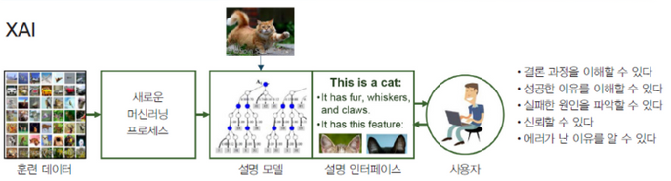
프로젝트 동안 시도한 방법들 - 성능 개선 (XAI)
eXplainable AI (XAI) : 모델이 왜 그러한 판단을 하였는지 설명할 수 있는 AI
Notes:
그림 출처 : https://www.imgr.co.kr/post/xai-%EC%84%A4%EB%AA%85-%EA%B0%80%EB%8A%A5%ED%95%9C-%EC%9D%B8%EA%B3%B5%EC%A7%80%EB%8A%A5

Slide 20
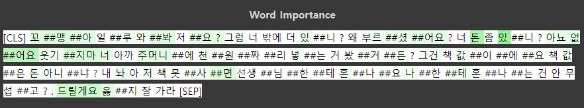
프로젝트 동안 시도한 방법들 - 성능 개선 (XAI)
F1-scroe : 0.882
transformer interpreter 패키지로 토큰별 attention 시각화
갈취 대화 데이터중 하나의 예제
갈취 대화라는 클래스로 분류하는 데 긍정적 영향을 끼친 토큰일수록 초록색으로 표시됩니다.
Notes:
Xai 시각화 방법으로 transformer interpreter 패키지를 사용하였으며 해당 패키지의 사용 예시를 들자면 모델이 갈취 대화라고 분류하였는데 갈취 대화 클래스 선택에 긍정적인 영향을 준 토큰일수록 초록색으로 표시가 됩니다.
최근 연구에서는 attention map이 해석 불가능하다는 말이 좀 더 주류를 이루고 있다.
실제로는 잘 안되는 경우도 많습니다.
모델이 갈취라고 분류하였을 때, 왜 갈취라고 분류하였는지 각 토큰별로 색깔로 표시
갈취라는 대화로 분류하였을 때 긍정적 영향을 준 토큰들은 초록색으로 표시

Slide 21
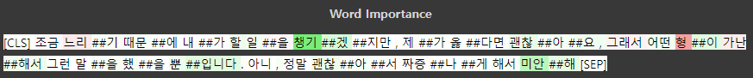
프로젝트 동안 시도한 방법들 - 성능 개선 (XAI)
F1-scroe : 0.882
transformer interpreter 패키지로 토큰별 attention 시각화
기타 괴롭힘 대화 데이터중 하나의 예제
기타 괴롭힘 대화라는 클래스로 분류하는 데 부정적 영향을 끼친 토큰일 수록 빨간색으로 표시됩니다.
Notes:
반대로 클래스 선택에 부정적인 영향을 끼친 토큰일수록 빨강색으로 표시되어 집니다.

Slide 22
프로젝트 동안 시도한 방법들 - 성능 개선 (XAI)
F1-scroe : 0.882
transformer interpreter 패키지로 토큰별 attention 시각화
epoch 4
클래스 분류의 근거가 되는 토큰 중, 특정 토큰에 과한 Attention을 주는 현상 발생

Slide 23
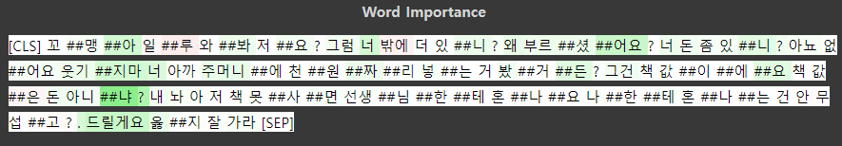
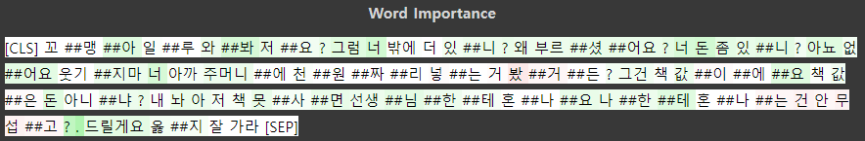
프로젝트 동안 시도한 방법들 - 성능 개선 (XAI)
F1-scroe : 0.882
transformer interpreter 패키지로 토큰별 attention 시각화
epoch 1
epoch 2

Slide 24
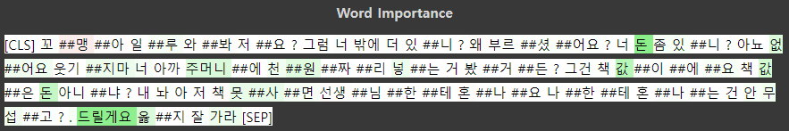
프로젝트 동안 시도한 방법들 - 성능 개선 (XAI)
F1-scroe : 0.882
transformer interpreter 패키지로 토큰별 attention 시각화
epoch 2
epoch 3

Slide 25
프로젝트 동안 시도한 방법들 - 성능 개선 (Attention 시각화)
F1-scroe : 0.882
한국어 SNS
5,000개
한국어 대화
5,000개
TUNiB
3,950개
사전학습이 2번 완료된 klue/bert-base
Fine-tuning
epoch 2
Learning Rate Scheduling 0.2
감성 말뭉치
5,000개
오분류 SNS
350개
Back Translation
11,850개
역번역 데이터 추가시 특정 토큰에 집중하는 현상이 쉽게 생김

Slide 26
프로젝트 동안 시도한 방법들 - 성능 개선 (Attention 시각화)
F1-scroe : 0.882
한국어 SNS
5,000개
한국어 대화
5,000개
TUNiB
3,950개
사전학습이 2번 완료된 klue/bert-base
Fine-tuning
epoch 2
Learning Rate Scheduling 0.2
감성 말뭉치
5,000개
오분류 SNS
350개
Notes:
클래스 개수 불균형 문제가 생길거다.
클래스를 버리고 하는 경우도
양질의 데이터 1000개만 사용하는 것도 좋았을 거다

Slide 27

프로젝트 동안 시도한 방법들 - 개선을 위한 실험

Slide 28
프로젝트 동안 시도한 방법들 - 개선을 위한 실험 (데이터 추가)
일반대화 오분류 문제 해결을 위해서 실험한 데이터셋
회의 음성 데이터셋 : 시사, 금융, 가족 대화 데이터 15,000개 활용
AI_HUB 데이터셋
한국어 대화 요약 데이터셋 : 일상 대화 데이터 5,000개 활용
직접 수집한 경제 뉴스 데이터셋 : 1,000개 활용
기타 외부 데이터셋

Slide 29
프로젝트 동안 시도한 방법들 - 개선을 위한 실험 (데이터 증강)
Data Augmentation : KoEDA
None | “아버지가 방에 들어가신다.”
SR(동의어 대체) | “어머니가 방에 들어가신다.”
RI(무작위 단어 삽입) | “아버지 가발 방에 들어가신다.
RS(무작위 위치 변경) | “아버지가 들어가신다. 방에”
RD(무작위 단어 제거) | “아버지가 방에”

Slide 30
프로젝트 동안 시도한 방법들 - 개선을 위한 실험 (모델 구조)
이진분류 관점에서 다중 분류 문제 해결하기
일반 대화
klue/bert-base
기타 괴롭힘 대화
직장내 괴롭힘 대화
갈취 대화
학습 데이터
위협 문장 / 일반 문장
이진 분류
위협 대화
협박 대화
위협 문장
다중 분류
klue/bert-base

Slide 31
프로젝트 동안 시도한 방법들 - 개선을 위한 실험 (모델 구조)
이진분류 관점에서 다중 분류 문제 해결하기
학습 데이터
일반 대화
이진 분류
협박 대화
이진 분류
갈취 대화
이진 분류
직장 내 괴롭힘 대화
이진 분류
기타 괴롭힘 대화
이진 분류

Slide 32
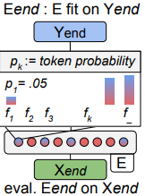
프로젝트 동안 시도한 방법들 - 개선을 위한 실험 (XAI)
XAI 적용 과정에서의 시행착오 : TX-RAY
기본 설명
핵심 정보를 갖고 있는 뉴런를 부각하여 시각화가 가능하기에 Attention과 같은 효과를 내줄 수 있을 것 같아서 선정했습니다.
epochs, fine-tuning, 아키텍처 간에 모델 지식 비교를 통해 성능 개선 및 좋은 모델 찾기입니다.

Slide 33
프로젝트 동안 시도한 방법들 - 개선을 위한 실험 (XAI)
XAI 적용 과정에서의 시행착오 : TX-RAY
시도
위키 텍스트-2 데이터와 IMDB 영화 리뷰 데이터 세트 이용하여 논문 구현 성공
TUNiB의 데이터와 AI-Hub 데이터에 적용하려는 시도를 했지만 다중 클래스에는 해당이 되지 않는 다는 것을 알게 됨
TX-RAY는 분류가 아닌 문법 고치기와 같은 분야에서 성능 개선에 도움이 됩니다.

Slide 34
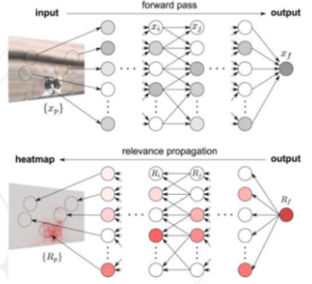
프로젝트 동안 시도한 방법들 - 개선을 위한 실험 (XAI)
XAI 적용 과정에서의 시행착오 : LRP
기본 설명
입력 데이터 관점에서 분류 결과뿐만 아니라 결정에 영향을 미치는 구조를 설명
Notes:
출력값에서부터 시작해 타당성 점수 또는 기여도라 불리는 relevance score를 입력단 방향으로 계산해 나가며 그 비중을 분배하는 방법이다.

Slide 35
프로젝트 동안 시도한 방법들 - 개선을 위한 실험 (XAI)
XAI 적용 과정에서의 시행착오 : LRP
시도
NSMC데이터 셋을 이용(영화 리뷰 데이터)하여 논문 구현 성공 하였지만 두 가지 이유로 적용을 하지 못함
CUDA버전 문제로 인해서 돌아가지 못했습니다. 계속 수정을 하려고 붙잡았지만 실패
커스텀 라이브러리를 찾지 못해서 실패
참고했던 사이트에서는 긍/부정 모델로만 사용을 했기에 다중 분류와 맞지 않음

Slide 36
프로젝트 동안 시도한 방법들 - 시도 방법 요약
결과적으로 개선된 방법들
개선하지 못했지만 실험한 방법들
Soft voting 방식의 앙상블 모델 (0.673)
한국어 SNS 데이터셋 추가 (0.821)
학습률 스케줄러를 활용한 학습률 조절 (0.829)
감정 말뭉치 데이터셋 추가 (0.865)
추가적인 사전학습을 진행한 klue/bert-base 모델 사용 (0.875)
Back Translation 데이터 증강 (0.875)
transformer-interpreter를 활용한 과대적합 발견 인사이트 (0.882)
추가적인 AI-Hub 데이터셋
KoEDA 패키지를 사용한 Data Augmentation
이진 분류 관점에서 다중 분류 문제 해결하는 방법
TX-RAY를 사용한 XAI 도입
LRP를 사용한 XAI 도입

Slide 37

Q & A

